Slide 1
Block-ul IF Then
BY SANJAY AND ARVIND SESHAN

Slide 2
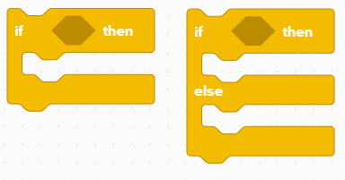
Obiectivele lecției
Învățăm cum putem face robotul să decidă ce să facă între diferite decizii
Învățăm cum să utilizăm block-ul IF/THEN

Slide 3
Block-urile If Then
Să întrebăm robotul și să-l programăm să facă lucruri diferite în funcție de răspuns
Robotul vede o linie? Sau nu?
Robotul este aproape de un perete? Sau nu?
Este o întrebare ca da/nu

Slide 4

provocarea: fericit sau nefericit?
Scrie un program care să schimbe display-ul pe baza răspunsului dacă senzorul de atingere este apăsat sau nu
Dacă este apăsat, SPIKE Prime este fericit. Display-ul afișează un zâmbet pe Matricea LED.
Dacă nu este apăsat, SPIKE Prime este nefericit! Display-ul afișează o față tristă.
Trebuie să folosești block-ul Light Block, block-ul Repeat, și block-ul If-Else
Este nevoie să customizezi block-ul Light Block pentru a creea o față tristă
Extensiii: Combină ceea ce știi și vezi dacă poți adăuga o față fericită atunci când senzorul de atingere este apăsat și afișează o față tristă când senzorul atingere este eliberat. Trebuie să adaugi sunete adaptate.

Slide 5
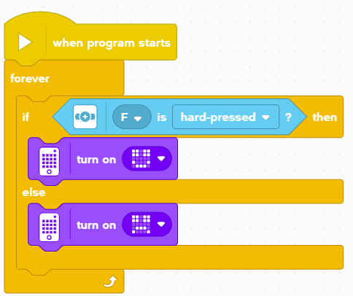
Soluția provocării
Rulează codul la infinit
Când senzorul de atingere este apăsat tare, Matricea LED va arăta un zâmbet
Când senzorul de atingere este eliberat, Matricea LED arată ofață tristă

Slide 6
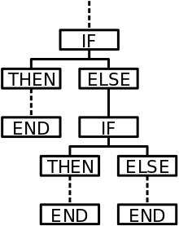
Să ducem mai departe programarea
Comanda IF/THEN poate fi un instrument foarte puternic pentru crearea de programe mai complexe
Gândește-te la situațiile în care tu vrei să utilizezi comanda în interiorul altei comenzi de același tip

Slide 7
CREDITS
Această lecție de SPIKE Prime a fost realizată de Sanjay Seshan și Arvind Seshan.
Mai multe lecții sunt disponibile pe www.primelessons.org
Această lecție a fost tradusă în limba romană de echipa de robotică FTC – ROSOPHIA #21455 RO20
This work is licensed under a Creative Commons Attribution-NonCommercial-ShareAlike 4.0 International License.

